Slide 1

TTS and STT Wrapper for Robots
Enhanced by GenAI
מעטפת טקסט-לדיבור ודיבור-לטקסט
לרובוטים וירטואליים ופיזיים משופרים בבינה מלאכותית גנרטיבית
פרויקט גמר בפיתוח מערכות תוכנה
המכללה האקדמית רופין
מנחה: ד״ר רינה צביאל-גירשין
מגישים: נבו יפלח, ליאל ירדני, אדיר בן דיין
שנת לימודים: תשפ״ו (2025- 2026)

Slide 2
רקע והצגת הנושא
על הפרויקט
פיתוח מערכת Wrapper חדשנית לשילוב פונקציות טקסט-לדיבור (TTS) ודיבור-לטקסט (STT) ברובוטים וירטואליים ופיזיים, המונעים על ידי בינה מלאכותית גנרטיבית.
טכנולוגיות מרכזיות
המטרה
OpenAI GPT עיבוד שפה טבעית
Whisper זיהוי דיבור (STT)
OpenAI TTS הפקת דיבור
יצירת ממשק גמיש ונגיש המאפשר תקשורת טבעית ואינטואיטיבית בין בני אדם לרובוטים, ללא צורך בהבנה מעמיקה של הטכנולוגיות הבסיסיות.
פאנל ניהול
ניהול משתמשים
מצב שיחה
ממשק דפדפן
למנהלים
אימות מלא
דו-שיח רציף
אינטראקטיבי

Slide 3
הגדרת הבעיה
הבעיה המרכזית
המורכבות הטכנית והפיצול שקיימים כיום בשילוב טכנולוגיות דיבור ברובוטים מגבילים את היכולת ליצור אינטראקציה טבעית עם משתמשים.
האתגרים העיקריים:
1
2
3
4
מורכבות טכנית
העדר אחידות
קושי באינטגרציה
חווית משתמש
שילוב TTS ו-STT דורש ידע מעמיק בממשקי API, פרוטוקולי תקשורת ועיבוד אותות
ספקים שונים (OpenAI, Google, IBM) עם ממשקים ופורמטים שונים לחלוטין
רובוטים פיזיים ווירטואליים דורשים גישות שונות לשילוב טכנולוגיות
רוב הפתרונות אינם מספקים חווית שיחה טבעית ורציפה
קהל היעד הנפגע
משתמשים שאינם טכנולוגיים: ילדים, קשישים ובעלי מוגבלויות - הזקוקים לאינטראקציה טבעית באמצעות שפה מדוברת

Slide 4




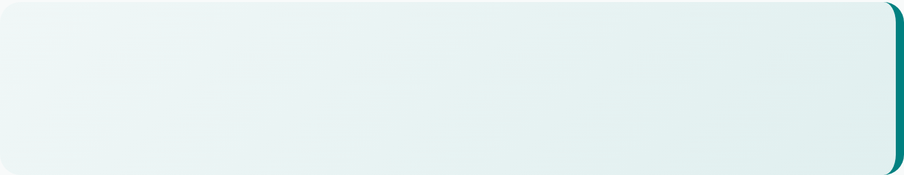

הצורך העסקי והחברתי
תחומי יישום מרכזיים:
📚
חינוך
נגישות
מורים וירטואליים המתקשרים עם תלמידים בשפה טבעית ומתאימים את עצמם לצרכים אישיים
♿
מתן גישה לטכנולוגיה לאנשים עם מוגבלויות שמתקשים בממשקים מסורתיים
בריאות
🏠
בתים חכמים
🏥
שליטה בבית באמצעות שיחה טבעית עם מערכות חכמות
עוזרים רובוטיים בבתי חולים ובבתים המספקים מידע ותמיכה רגשית למטופלים
הערך המוסף
🎧
שירות לקוחות
המערכת מאפשרת למפתחים ליצור יישומים עם ממשק קולי מבלי להתמודד עם המורכבות הטכנית של שירותי הדיבור
סוכנים וירטואליים המספקים שירות 24/7 בשפה טבעית

Slide 5




סקירת ספרות וטכנולוגיות קיימות
השוואת ספקי טכנולוגיות TTS ו- STT:
OpenAI
Google Cloud
Amazon AWS
IBM Watson
STT: Whisper
STT: Speech-to-Text
STT: Transcribe
STT: Speech to Text
TTS: OpenAI TTS
TTS: Text-to-Speech
TTS: Polly
TTS: Text to Speech
✓ דיוק גבוה, מודלים גנרטיביים
✓ אמינות גבוהה, תמיכה בשפות
✓ מחיר תחרותי, מגוון שירותים
✓ יכולות NLP מתקדמות
✗ עלות גבוהה
✗ תלות בענן
✗ אינטגרציה מורכבת
✗ עלות גבוהה
המסקנה: חוסר סטנדרטיזציה
כל ספק דורש מימוש שונה לחלוטין (Fragmentation) - קושי בהחלפת ספקים, עקומת למידה תלולה, קוד כפול ומורכבות תחזוקה

Slide 6
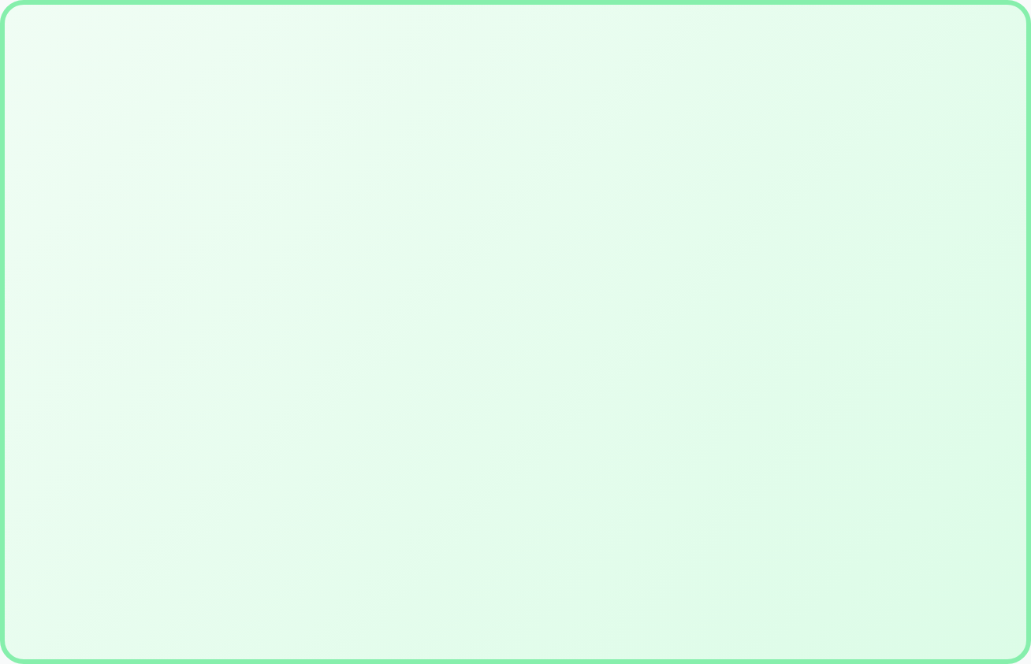
פתרונות קיימים והצורך בפתרון חדש
הפתרון שלנו
מגבלות הפתרונות הקיימים
חוסר אחידות
Wrapper אחיד ופשוט
כל ספק מספק ממשק API שונה
מערכת שמסתירה את המורכבות הטכנית ומאפשרת למפתחים להתמקד בלוגיקה העסקית
מורכבות טכנית
ממשק API אחיד לכל הספקים
מצב שיחה רציף (Conversation Mode)
ממשק משתמש מודרני ונגיש
אינטגרציה עם מודלים גנרטיביים
ארכיטקטורה מודולרית להחלפת ספקים
דורש ידע מעמיק בתחום
העדר תמיכה רציפה
הפעלה מחדש של הקלטה לכל משפט
חווית משתמש לא אופטימלית
אין שילוב חלק של כל הרכיבים
עלות גבוהה
שימוש ישיר יקר למפתחים קטנים
הערך העיקרי
מפתחים יכולים ליצור יישומים קוליים בקלות, בלי להתמודד עם פרטים טכניים

Slide 7



פערי ידע ותוכנית השלמה
הפער הטכנולוגי
העדר כלי המאפשר החלפה דינמית של ספקי שירות וזיהוי שתיקה בדפדפן
תוכנית למידה:
AI
Frontend
Backend
לימוד ה- API של OpenAI
טכנולוגיות דפדפן:
פלטפורמת השרת:
Whisper
Web Audio API
ASP.NET Core 8.0
המרת דיבור לטקסט (STT)
ניתוח אודיו וזיהוי שתיקה
פלטפורמת השרת
GPT-3.5
MediaRecorder API
ארכיטקטורת שכבות
עיבוד שפה טבעית
הקלטת קול בדפדפן
Controllers, Services, DAL
TTS
Fetch API
SQL Server
המרת טקסט לדיבור
תקשורת עם השרת
מסד נתונים

Slide 8




ארכיטקטורת המערכת המוצעת
צד לקוח
HTML / CSS / JS
צד שרת
OpenAI Services
ASP.NET Core
GPT-3.5 - שיחה חכמה
index.html - דף שיחה ראשי
⇄
Whisper - דיבור לטקסט
Controllers:
⇄
Chat | STT | TTS | User
TTS - טקסט לדיבור
app.js - לוגיקה ראשית
REST
Services:
api.js - תקשורת עם שרת
ChatService | SpeechService
Providers:
SQL Server
script.js - הקלטת קול
OpenAiChat | OpenAiSpeech
ניהול משתמשים
עקרון המודולריות
שימוש ב-Interfaces לאפשר החלפת ספקי AI בעתיד ללא שינוי קוד

Slide 9
תוכנית עבודה וציר זמן
חודש 1
חודש 2-3
חודש 4-5
חודש 6
חודש 7-8
2. פיתוח צד שרת
3. פיתוח צד לקוח
1. אפיון ותכנון
חודש 2-3
חודש 4-5
4. פיצ׳רים מתקדמים
5. בדיקות וסגירה
חודש 1
הקמת פרויקט ASP.NET
יצירת מבנה שכבות
מימוש Providers
אינטגרציה עם OpenAI
עיצוב UI/UX
פיתוח ממשק משתמש
מימוש הקלטת קול
Conversation Mode
הגדרת דרישות
עיצוב ארכיטקטורה
תכנון מסד נתונים
בחירת טכנולוגיות
חודש 6
חודש 7-8
זיהוי שתיקה חכם
מערכת אימות
פאנל מנהלים
שיפורי UX
בדיקות מקיפות
תיקון באגים
כתיבת תיעוד
ספר פרויקט
תוצרים צפויים
אבני דרך
מערכת Wrapper מלאה | ממשק משתמש | תיעוד מפורט | מדריך התקנה
POC בחודש 3 | גרסה ראשונה בחודש 5 | גרסה סופית בחודש 8

